Slide 1
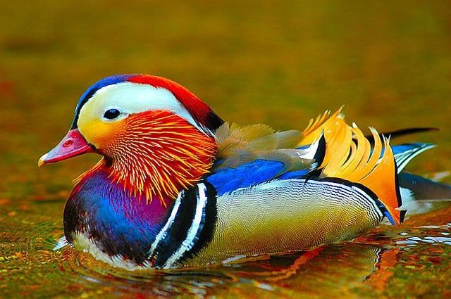

Slide 2
Что значит быть счастливым?
Человек таков, каково его представление о счастье.
В.А. Сухомлинский

Slide 3
Жил-был гордый □. Он гордился и …, и …, и … — и об этом говорил. А вот что у него ….. - об этом он не говорил, это ведь недостаток, а кто же любит говорить о своих недостатках, на то есть другие. Все окружающие охотнее говорил о хилости , чем о его добротной и великолепном . это было известно.
«Знаю я их! — рассуждал он про себя. — Знаю и свой недостаток и признаю его, и в этом — мое смирение и скромность. Недостатки есть у всех нас, зато у каждого есть и свои преимущества. Благодаря я — король. Только я истинный дар, я главный, я услада всего жаждущего человечества».

Slide 4
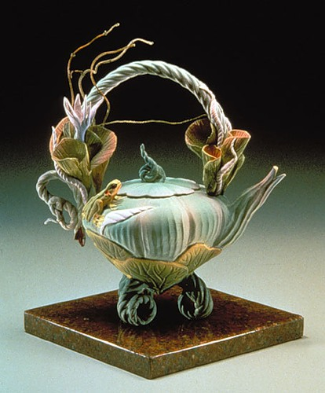

Slide 5
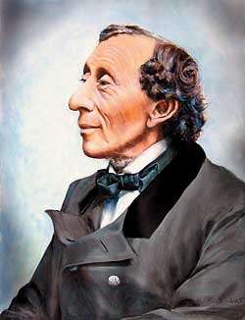
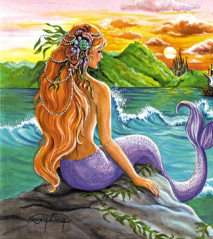
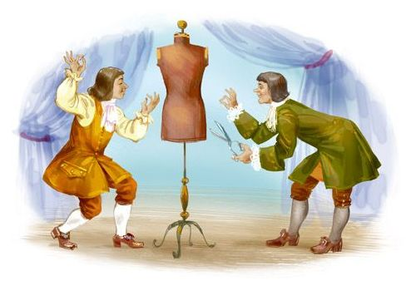
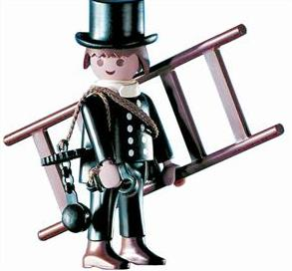
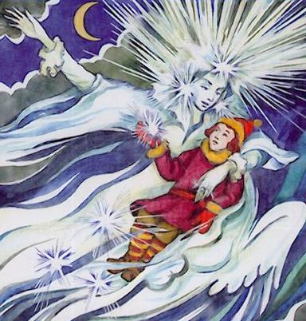
Ганс Христиан Андерсен

Slide 6
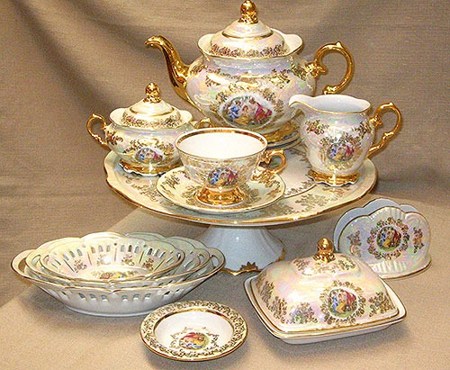
Первая остановка

Slide 7
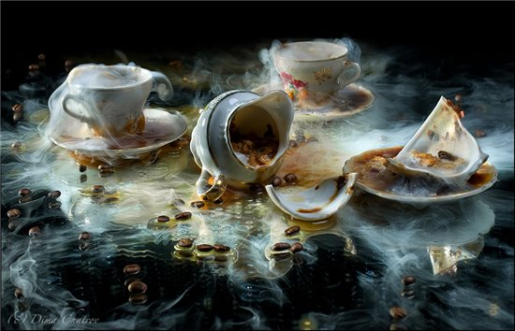
Вторая остановка

Slide 8
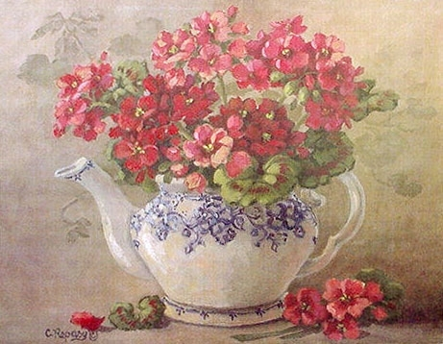
Третья остановка

Slide 9
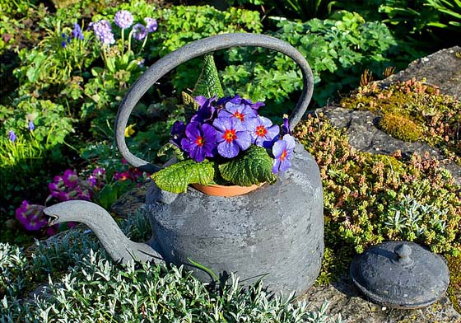
Четвертая остановка

Slide 10
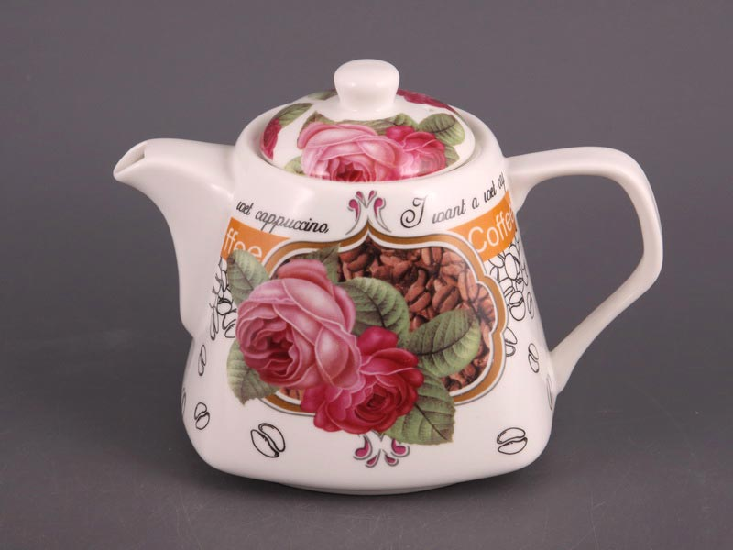

Slide 11
Ганс Христиан Андерсен
«Штопальная игла»
«Свечи»
«Серебряная монетка»
«Ель»

